Slide 1


SISTEMA INFORMÁTICO PARA LA ADMINISTRACIÓN DE ÁREAS OPERATIVAS DEL GRUPO PROMESA DIVINO NIÑO, EN EL MUNICIPIO DE SAN VICENTE, DEPARTAMENTO DE SAN VICENTE.
Ingrid Ayala, Alejandro Henríquez & René Ruiz

Slide 2









Agenda
1
2
3
4
Grupo Promesa
Divino Niño
Situación actual
Árbol de
Problemas
Árbol de
Objetivos
5
6
7
8
Objetivos
Justificación
Alcances
Factibilidad

Slide 3








Grupo Promesa Divino Niño
2002

Slide 4
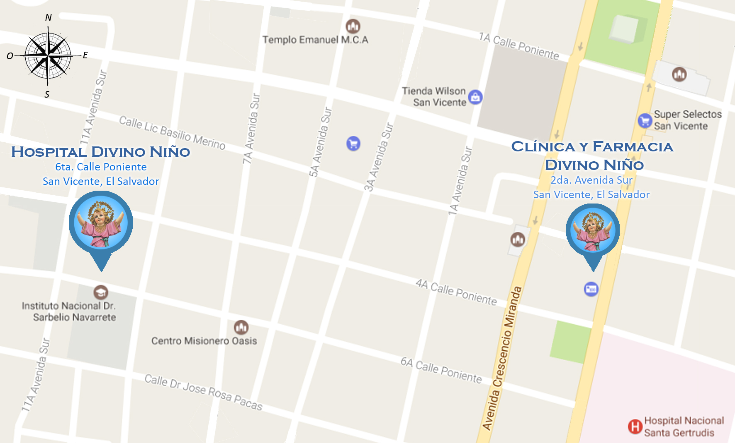
Grupo Promesa Divino Niño

Slide 5
Situación Actual
Sistema Actual | Áreas operativas del Grupo Promesa Divino Niño
Insumos
Procesos
Productos
Datos personales del cliente
Registro de cliente
Expediente del cliente
Petición de citas
Registro de citas
Citas
Solicitud de servicio
Asignación en cola
Cliente en cola
Solicitud de insumos hospitalarios
Registro de E/S de insumos
Insumos hospitalarios
Insumos hospitalarios
Pago de servicios
Registro de pago por servicios
Emisión de factura por servicio
Examen clínico manual
Digitación de examen clínico
Emisión de examen clínico digital

Slide 6
Situación Actual
Sistema Actual | Áreas operativas del Grupo Promesa Divino Niño
Insumos
Procesos
Productos
Recepción de muestras de labs
Evaluación de muestras de labs
Emisión de examen clínico manual
Conteo de insumos y equipo
Inventario de insumos y equipo
Reportes de insumos y equipos
Listado de insumos hospitalarios
Requisición de insumos
Solicitud de insumos hospitalarios
Signos vitales de paciente
Registro de signos vitales
Informe de signos vitales
Estado de salud del paciente
Control del estado del paciente
Informe de estado del paciente

Slide 7
Situación Actual
Sistema Actual | Áreas operativas del Grupo Promesa Divino Niño
Insumos
Procesos
Productos
Síntomas del pacientes
Receta médica
Informes de signos vitales
Diagnostico médico
Orden de examen clínico
Resultados de examen clínico
Medicamentos
Registro de E/S de medicamento
Emisión de factura por producto
Solicitud de medicamentos
Facturas
Control de E/S de efectivo
Cierre de caja

Slide 8
Situación Actual
Sistema Actual | Áreas operativas del Grupo Promesa Divino Niño
Retroalimentación
Informe de ingresos
Informe de egresos
Expediente de paciente
Frontera
Medio Ambiente
Recepción
Laboratorio
Grupo Promesa Divino Niño
Enfermería
Consulta médica
Farmacia

Slide 9
Árbol de problema | Causas
Alto grado de segmentación de la información en las áreas operativas del Grupo Promesa Divino Niño
Procesos desorganizados
Formato de datos heterogéneos
Sistemas informáticos inadecuados
Nula capacitación del personal
Escasa retroalimentación de los procesos
Equipo informático desactualizado
Equipo informático limitado
Sistema de comunicación ineficiente
Falta de inversión en equipo

Slide 10
Árbol de problema | Efectos
Altos costos
Redundancia de trabajo
Extravió de información
Demora en los procesos
Duplicidad de datos
Información desactualizada
Nula supervisión en los procesos
Alto grado de segmentación de la información en las áreas operativas del Grupo Promesa Divino Niño

Slide 11
Árbol de objetivos | Medios
Desarrollar un sistema informático para la administración de áreas operativas del Grupo Promesa, en el municipio de San Vicente, departamento de San Vicente, para un fácil acceso a la información.
Procesos organizados
Formato de datos homogéneos
Sistemas informáticos adecuados
Capacitación del personal
Retroalimentación de los procesos
Equipo informático actualizado
Equipo informático necesario
Sistema de comunicación correcto
Inversión en equipo

Slide 12
Árbol de objetivos | Fines
Reducción de costos
Trabajo conciso
Información exacta
Tiempo productivo
Datos sin duplicidad
Información actualizada
Eficiente control en los procesos
Desarrollar un sistema informático para la administración de áreas operativas del Grupo Promesa, en el municipio de San Vicente, departamento de San Vicente, para un fácil acceso a la información.

Slide 13
Objetivo | General
Desarrollar un sistema informático para la administración de áreas operativas del Grupo Promesa, en el municipio de San Vicente, departamento de San Vicente, para un fácil acceso a la información.

Slide 14

Objetivos | Específicos
Centralizar la información para una fácil generación de informes correspondientes a las actividades que se realizan en el Grupo Promesa Divino Niño.
Garantizar el acceso a la información desde cualquier terminal con acceso a internet evitando el aislamiento de los datos.
Reducir el tiempo de las actividades y el traslado de información para un desempeño eficiente en la ejecución de tareas y una mejor atención a los clientes del Grupo Promesa.

Slide 15









Justificación
Distancia en
infraestructura
Tecnologías obsoletas
O inadecuadas
Elaborar un nuevo
Sistema informático

Slide 16




Justificación | Beneficiados
4
4
0
2
1
1
3
0
161, 645
Recepción
Laboratorio
Clínico
Rayos X
Ultrasonografía
5
7
0
0
Clientes
3
1
1
1
Consulta
Médica
Enfermería
Farmacia
Calidad total

Slide 17










Alcances
Migración de
Base de datos
Generalidades
Mantenimiento

Slide 18










Alcances
Recepción
Laboratorio
clínico
Enfermería

Slide 19






Alcances
Consulta
Médica
Farmacia

Slide 20








Factibilidad | Técnica
Equipo Informático | Grupo Promesa Divino Niño
Requerimientos mínimos
Windows 7
1.2 GHz
1 GB
40 GB
Equipo 1
Windows 7
3 GHz
2 GB
150 GB
Equipo 2
Windows XP
800 MHz
352 MB
74.5 GB
Equipo 3
Windows 8.1
3 GHz
2 GB
300 GB
Equipo 4
Windows XP
797 MHz
512 MB
74.5 GB
Equipo 5
Windows XP
3 GHz
1 GB
40 GB
Equipo 6
Windows XP
2.59 GHz
2 GB
160 GB
Equipo 7
Windows 7
2.41 GHz
2 GB
150 GB

Slide 21
Factibilidad | Técnica
Equipo Informático | Equipo de Desarrollo
Requerimientos mínimos
Windows 7
1.2 GHz
1 GB
40 GB
Equipo 1
HP
Windows 10
2.3 GHz
8 GB
1 TB
Equipo 2
HP
Windows 8.1
1.7 MHz
8 GB
750 GB
Equipo 3
HP
Windows 10
2.2 GHz
4 GB
1 TB

Slide 22
Factibilidad | Operativa
No | Interrogante realizada
1 | ¿Considera que los procesos actuales de manejo de información en el puesto que desempeña se realizan de forma que se obtengan los mejores resultados en el menor tiempo posible?
2 | ¿Está de acuerdo en la implementación de un nuevo sistema informático, que permita manejar la información de todo el Grupo Promesa en una misma aplicación?

Slide 23
Factibilidad | Operativa

Slide 24







Factibilidad | Económica
Desarrollo del sistema
$ 16,944.00
$ 820.00
$ 63.95
$ 57.60
Recurso Humano
Eq. Desarrollo
Energía E.
S. Internet
$ 19,168.32
Sistema
Propuesto
$ 200.00
$ 170.00
$ 912.77
Herramientas
Papelería
Imprevistos

Slide 25



Factibilidad | Económica
Implementación
$ 1,317.00
$ 1,897.00
Eq. Informático
Servidor
$ 3,414.00
Implementación
$ 200.00
Impresor

Slide 26

Factibilidad | Económica
Ingresos por reducción de tiempos
$ 4,054.32
$ 5,460.00
$ 1,366.08
$ 769.56
Recepción
Laboratorio
Consulta
Farmacia
$ 12,136.68
Ahorro total
- Anual -
$ 486.72
$ 0.00
Enfermería
Papelería

Slide 27

Factibilidad | Económica
Gastos de operación
$ 828.63
$ 0.00
Energía E.
Mantenimiento
Servidor
$ 828.63
Gatos total
- Anual -
$ 0.00
$ 0.00
Servicio de internet
Mantenimiento
Eq. Informático

Slide 28






Factibilidad | Económica
Valor Presente Neto
Ahorros por procesos
$ 12,136.68
$ 12,136.68
$ 12,136.68
$ 12,136.68
Valor del sistema
$ 19,168.32
Inversión en equipo
$ 3,414.00
Gastos de operación
$ 828.63
$ 828.63
$ 828.63
$ 828.63
Depreciación de equipo
$ 1,706.50
$ 1,706.50
Amortización de sistema
$ 4,792.08
$ 4,792.08
$ 4,792.08
$ 4,792.08
Totales
$ 22,582.32
$ 877.87
$ 877.87
$ 828.63
$ 828.63
Flujo de efectivo
$ 13,014.55
$ 13,014.55
$ 11,308.05
$ 11,308.05

Slide 29
Factibilidad | Económica
Valor Presente Neto
$$VPN=−22,582.32+\frac{13,014.55}{{\left(1+0.0792\right)}^{1}}+\frac{13,014.55}{{\left(1+0.0792\right)}^{2}}+\frac{11,308.05}{{\left(1+0.0792\right)}^{3}}+\frac{11,308.05}{{\left(1+0.0792\right)}^{4}}$$
$$VPN=−22,582.32+12,059.44+11,174.43+8,996.67+8,336.43$$
$$VPN=17,984.65$$
Periodo de recuperación de la inversión
$$−22,582.32+12,059.44+11,174.43=651.55$$
$$PR=2 años$$

Slide 30
¡Gracias por su atención!

